Slide 1



HDJ du 26 mars 2020
Eléments de langage
« KRACH »
Document à usage strictement interne - A ne pas diffuser aux clients

Slide 2
SOMMAIRE
Les Marchés Financiers
  Les fondamentaux
  Comment rassurer nos clients
  Rappels sur les précédents Krach
  Comment les marchés ont finalement réagi?...
  Le rebond attendu

Slide 3
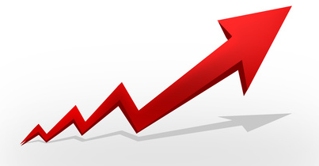
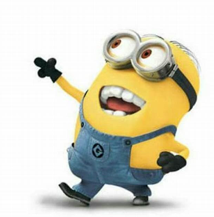
INTRODUCTION
Quand on évoque les Marchés Financiers, on pense aussi aux belles hausses, et aux formidables gains obtenus…

Slide 4
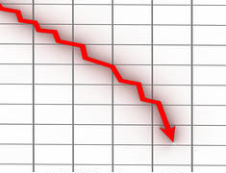
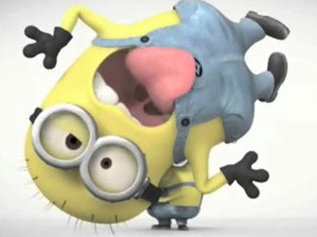
INTRODUCTION
…mais on tremble aussi face aux terribles pertes qu’on a pu vivre ces dernières années avec quelques rares Krach

Slide 5
INTRODUCTION
Pour évoquer les UC avec nos clients il faut connaitre les bourses mondiales, leurs historiques, leurs performances passées.
Il faut pouvoir expliquer comment on construit une UC

Slide 6
INTRODUCTION
Mais avant tout quels sont les deux premiers points à aborder?...

Slide 7
introduction
Évoquer le risque
est un des premiers points à aborder
Mais il faut aussitôt insister sur une
durée de placement recommandée de 5 à 8 ans minimum pour la partie qui sera exposée aux marchés financiers

Slide 8
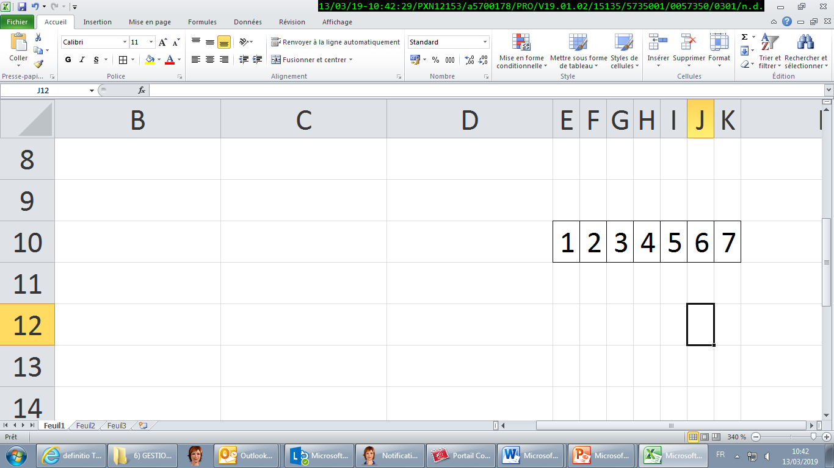
introduction
Que vous évoque ce tableau?
Attention : ce n’est pas seulement « l’échelle de Risque » ou « l’indice Risque »…..
C’est surtout, l‘Indice…Risque - Rendement

Slide 9
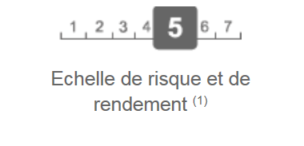
introduction
L’Indice Risque Rendement…ou:
(1) A risque plus faible, rendement potentiellement plus faible. A risque plus élevé, rendement potentiellement plus élevé.
L'indicateur de risque et de rendement, présentée sous la forme d'une échelle allant de 1 à 7 correspondant à des niveaux de risques et de rendements croissants vous permet d’appréhender le potentiel de performance par rapport aux risques qu'il présente. La méthodologie générale du calcul de cet indicateur réglementaire s'appuie sur la volatilité historique annualisée du fonds calculée à partir des rendements hebdomadaires sur une période de 5 ans. Contrôlé périodiquement, cet indicateur peut évoluer.

Slide 10
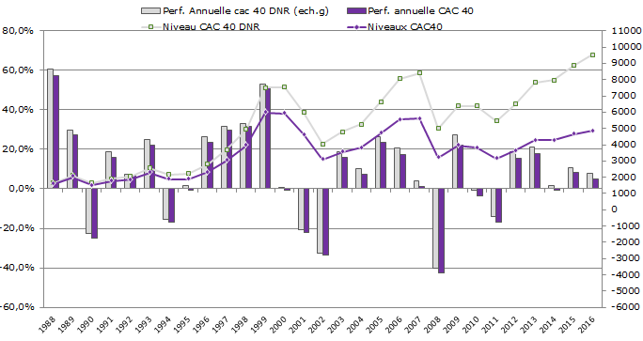
LeS FONDAMENTAUX
A savoir: le CAC40 est affiché, dividendes non réinvestis…Ce qui fausse quelque peu sa performance réelle. En effet avec un CAC DNR (CAC Dividendes Nets Réinvestis), l’indice serait aujourd’hui entre 9000 et 10000 points:

Slide 11
LeS FONDAMENTAUX
Comment rassurer nos clients lors des périodes de baisse….?

Slide 12
LeS FONDAMENTAUX
Dans un premier temps, on pourrait aborder la conjoncture économique française, européenne, mondiale actuelle
Les marchés financiers ne sont pas fébriles sans raison. Comprendre c’est déjà commencer à accepter une situation momentanément défavorable…
Et on peut aussi s’appuyer sur les expériences passées. Et leur exposer comment, dans des situations passées semblables, les marchés ont pu rebondir

Slide 13
LeS FONDAMENTAUX
Alors d’après vous…après la bulle spéculative des technologiques, le CAC40 a chuté de quel pourcentage?

Slide 14
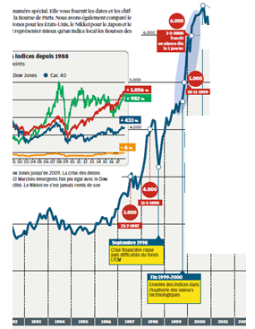
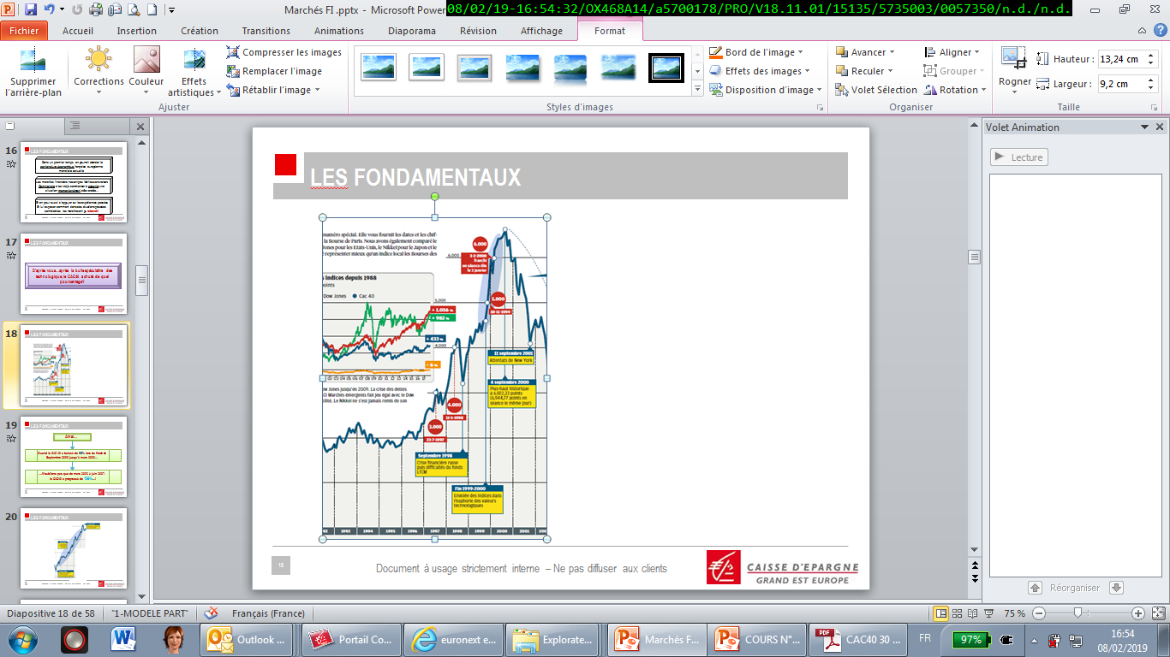

LeS FONDAMENTAUX

Slide 15
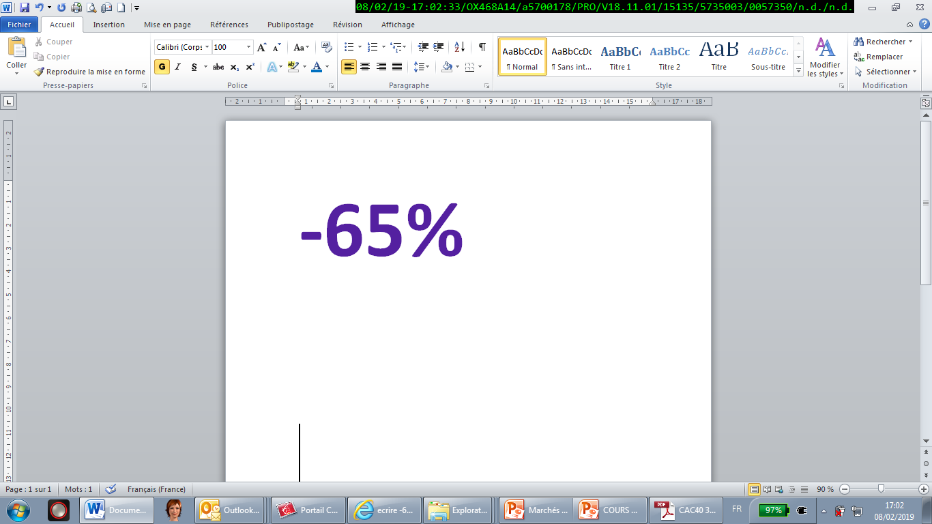
LeS FONDAMENTAUX

Slide 16
LeS FONDAMENTAUX
Mais…alors….
Quand le CAC 40 a baissé de 65% lors du Krach de Septembre 2000 jusqu’à mars 2003…
….N’oublions pas que de mars 2003 à juin 2007:
le CAC40 a progressé de 156%...!

Slide 17
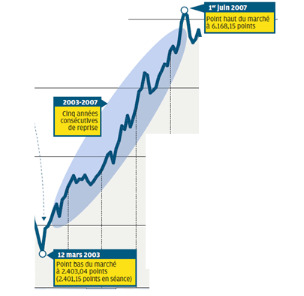
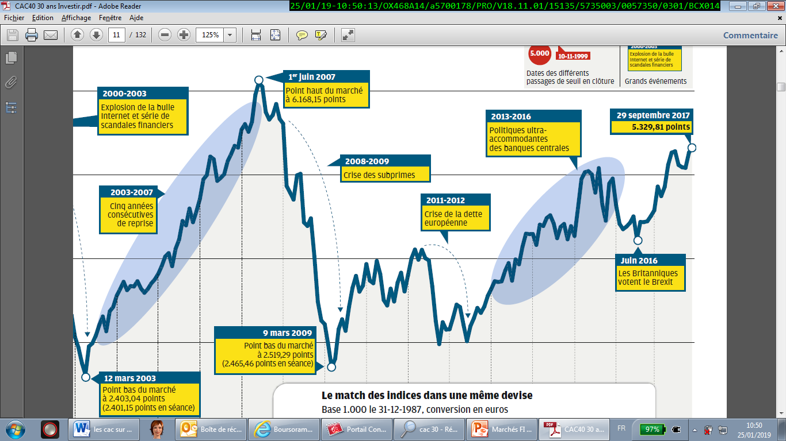
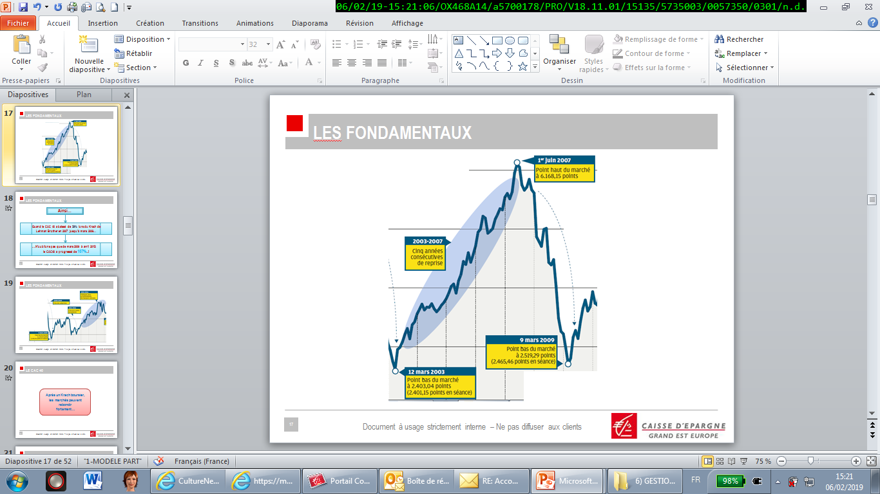
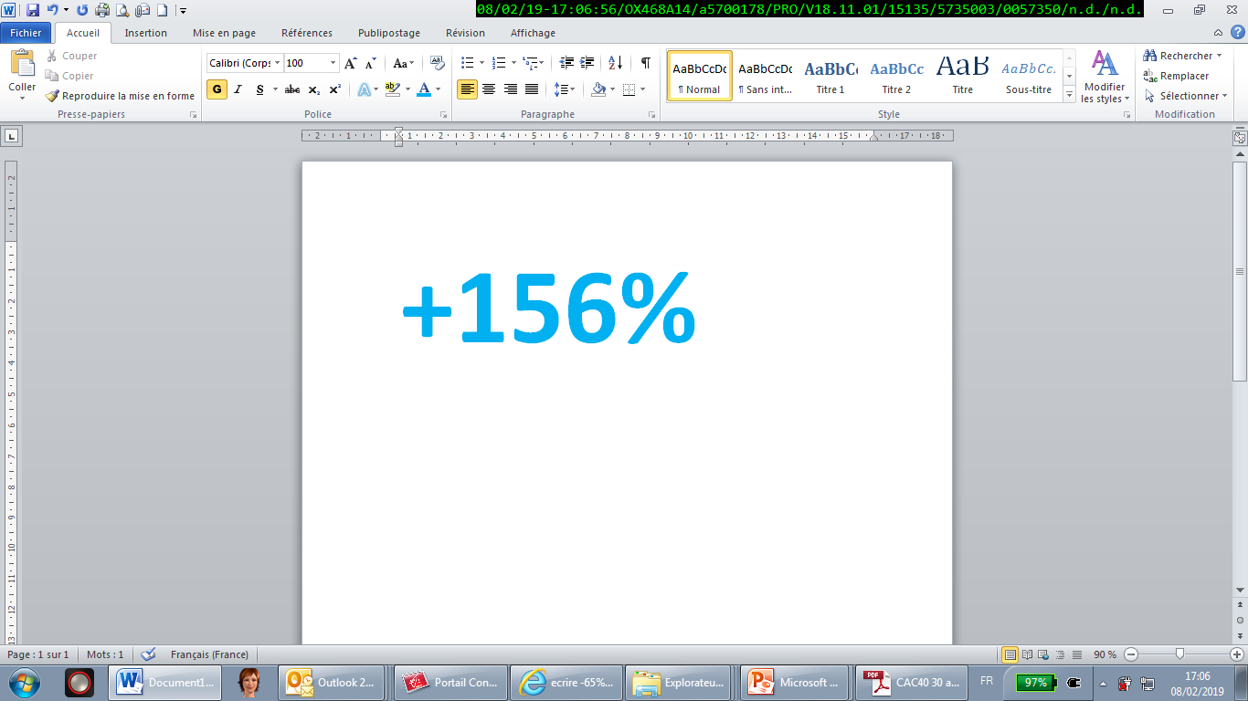
Les FONDAMENTAUX

Slide 18
LeS FONDAMENTAUX
Alors d’après vous… quand la crise de Lehman Brother est arrivée en 2007, le CAC40 a chuté de quel pourcentage?

Slide 19
LeS FONDAMENTAUX
La réponse…
Le CAC 40 a baissé de 59% lors du Krach de Lehman Brother en 2007 jusqu’à mars 2009…
Mais….N’oublions pas que:
de mars 2009 à avril 2015:
le CAC40 a progressé de 107%...!

Slide 20
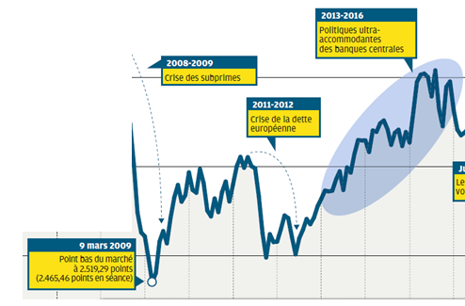
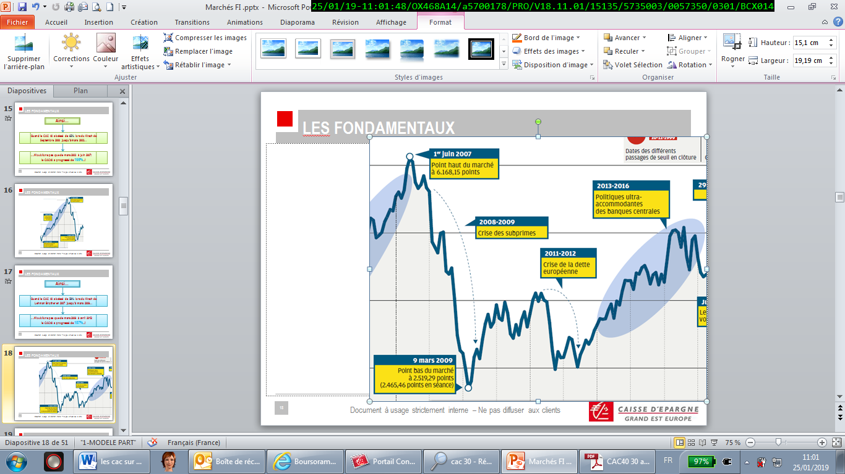
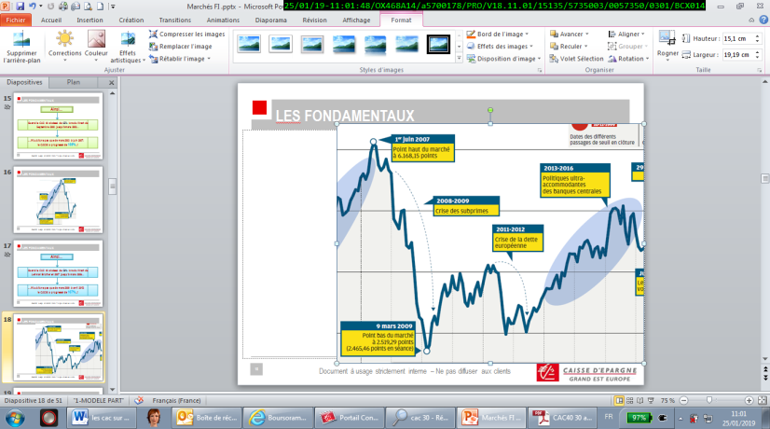
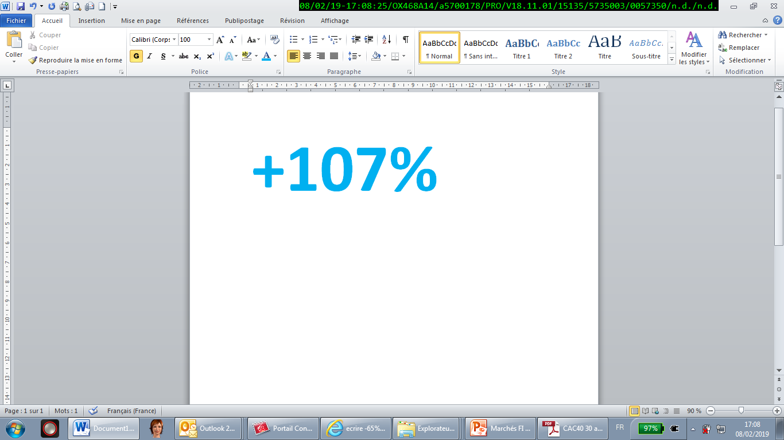
LeS FONDAMENTAUX

Slide 21
Le cac 40
Conclusion:
Après un Krach boursier,
les marchés peuvent rebondir
fortement…

Slide 22
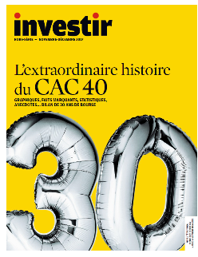
Les marches financiers
Enfin, un document est indispensable!
Le INVESTIR Hors- Série de Novembre-Décembre 2017
Toujours disponible en ligne sur l’espace OPCVM (dans www.espacedefi.fr)
Il est très détaillé sur tous les événements politiques, économiques et financiers depuis 30 ans qui ont influé sur l’indice phare de la bourse de Paris!

Slide 23
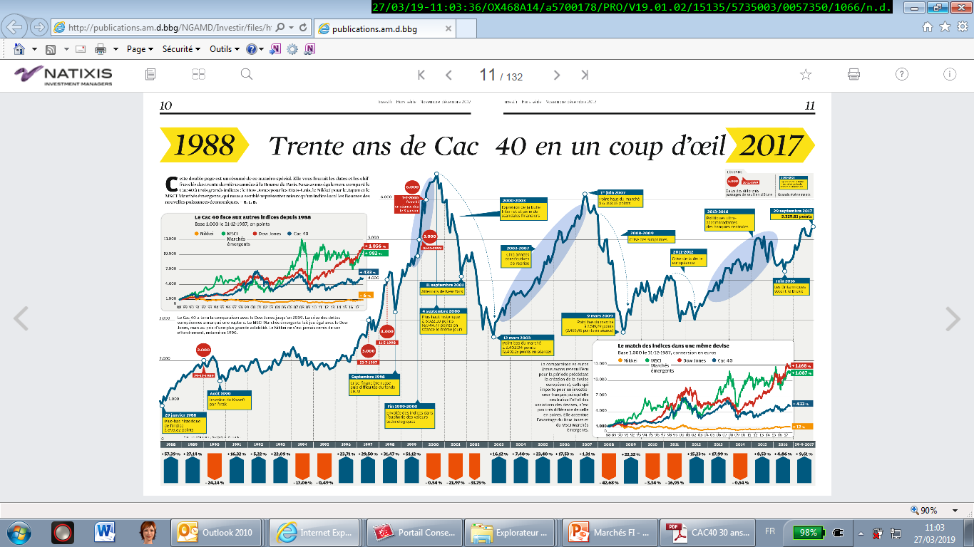
Les marches financiers
Et voici la courbe du CAC 40 depuis l’origine:

Slide 24
Merci pour votre attention

